Slide 1
面向车载嵌入式设备的智能语音对话方法研究
Intelligent Voice Dialogue Method
for Vehicle Embedded Device
姓 名：黄子恒
学 号：S200303078
研究方向：神经网络理论及其应用
指导教师：李鹏华 教授
2022年2月8日

Slide 2
1
研究目标
答辩内容
2
论文工作进度
CONTENT
3
学术指标与成果指标
Notes:
我将从4个方面汇报我们的成果。

Slide 3
研究目标
论文工作进度
学术指标与成果指标
01
研究目标

Slide 4
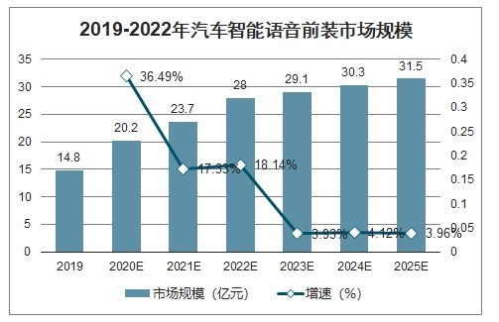
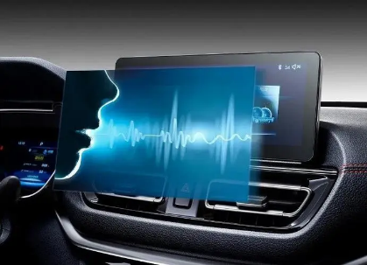

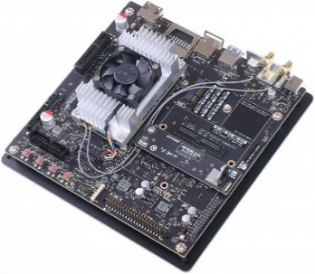
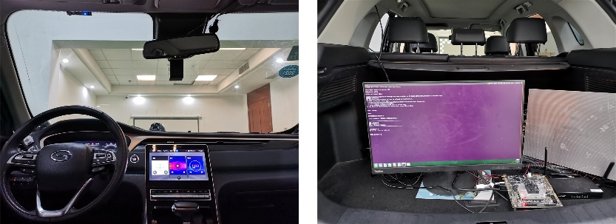
研究目标
论文工作进度
学术指标与成果指标
1.1 研究目标—研究背景
随着智能汽车的兴起，车载语音交互成为继通讯社交、智能家居之后的第三大应用场景。智能语音交互已经成为汽车的标准化配置之一。各大企业也相继推出了自主研发的车载语音对话系统。
然而，基于深度学习的模型需要消耗庞大的计算资源才能快速运行。当前主流车载语音对话系统均采用“云—端”方式运行：即将数据传输至云端服务器进行处理。此种运行方式存在着一定的数据安全隐患。
实现深度学习下的语音对话技术在车载平台上的高可靠性、强实时性应用，研发离线条件下的智能语音对话是有效的技术途径。
图1.1 车载语音市场发展趋势
图1.2 车载语音交互
图1.3 数据安全隐患
图1.4 车载嵌入式设备
面向计算资源有限的车载嵌入式设备，重点研究针对自动语音识别、自然语言理解的技术创新应用方法；
开发相应的轻量化神经网络，探索以离线方式运行的车载智能语音对话平台搭建；
实现数据安全、自然实时的语音对话。
图1.5 离线运行的车载语音对话平台

Slide 5
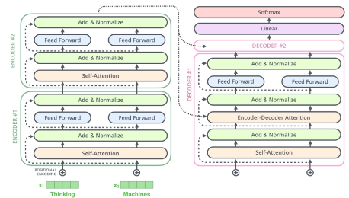
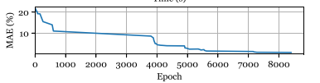
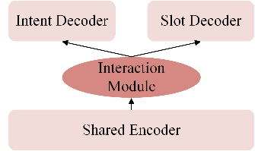
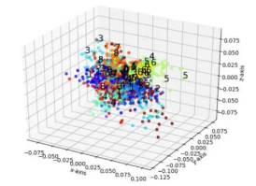
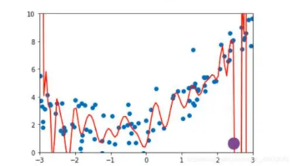
研究目标
论文工作进度
学术指标与成果指标
1.1 研究目标—研究背景
自动语音识别
基于注意力机制的序列到序列模型具有模型简单、联合训练、直接输出和无需强制数据对齐等优点^{[1]}。但是模型存在参数量庞大、计算复杂、难以部署等缺点。
端到端
深度神经网络—隐马尔可夫模型
（DNN-HMM）
基于注意力机制
的序列到序列模型
1996
2009
2012
高斯混合模型—隐马尔可夫模型
（GMM-HMM）
基于联结时序分类
的端到端模型
自然语言理解
联合建模
基于显式联合建模的方法构建了交互模块，子任务间存在信息交互通道，使得模型性能有了进一步的提高^{[2]}。但是该类模型在交互模块中没有高效的信息融合手段，导致模型泛化能力不足。
基于隐式联合建模的方法
基于显式联合建模的方法
（Bidirectional Interaction）
2013
2018
2016
2019
基于独立建模的方法
基于显式联合建模的方法
（Single Interaction）
[1]Kumar A, Verma S, Mangla H. A survey of deep learning techniques in speech recognition[C]//2018 International Conference on Advances in Computing, Communication Control and Networking (ICACCCN). IEEE, 2018: 179-185.
[2] Louvan S, Magnini B. Recent Neural Methods on Slot Filling and Intent Classification for Task-Oriented Dialogue Systems: A Survey[C]//Proceedings of the 28th International Conference on Computational Linguistics. 2020: 480-496.

Slide 6
研究目标
论文工作进度
学术指标与成果指标
1.2 研究目标—研究目标与研究内容
研究目标
针对基于深度编—解码器的自动语音识别模型参数量庞大的问题，探索基于残差分组线性变换的解码器结构，降低模型参数量和计算复杂度；
针对基于显式联合建模的自然语言理解模型泛化能力不足的问题，探索基于标签感知的图交互模型，提高模型的泛化能力和预测精度；
针对“云—端”方式运行的车载智能语音对话存在数据安全隐患的问题，探索面向车载嵌入式设备的本地语音对话系统集成与验证，实现车载智能语音对话系统的离线运行。
主要研究内容
基于残差分组线性变换
解码器的自动语音识别
基于标签感知图交互
的自然语言理解
面向车载嵌入式设备
的智能语音对话系统
首先引入残差分组线性变换方法，设计含有扩张和收缩操作的缩放单元，其次建立逐块缩放机制并将缩放单元放置于解码器自注意力模块前，最后耦合词嵌入层和前馈网络，实现自动语音识别模型参数量和计算复杂度的降低。
首先构造标签感知模块，捕获话语与显式标签语义之间的相关性以提供丰富的先验知识，其次搭建全局图交互模块，对句子级的意图—槽位交互建模以进行全局优化，最后聚合所有交互信息，实现自然语言理解模型泛化能力和预测精度的提升。
首先根据车身结构选择嵌入式设备，其次构建特定场景下的驾驶数据集，接着训练自动语音识别、自然语言理解等模型并进行集成与移植，最后根据实际用车环境搭建配套硬件平台，实现数据安全、自然实时的离线智能语音对话。

Slide 7
研究目标
论文工作进度
学术指标与成果指标
02
已完成研究内容

Slide 8
研究目标
论文工作进度
学术指标与成果指标
2.1 研究内容一—基于残差分组线性变换解码器的自动语音识别
针对基于深度编—解码器的自动语音识别模型参数量庞大的问题：
提出了一种基于残差分组线性变换的解码器结构，该结构关键模块为“钻石”型缩放单元，其内部采用稀疏连接，同一组的神经元共享相同的权重矩阵，实现模型参数量和计算复杂度的降低。
“钻石”型缩放单元包含5个主要参数：深度（层数）N、宽度因子m_{w}、输入维度d_{i}、输出维度d_{o}和分组线性变换的最大组数g_{max}。
残差分组线性变换
“钻石”型缩放单元
逐块缩放机制
在分层分组变换的基础上，额外加入了残差连接、分组切分和混合器等相关操作和部件。
特点是网络深、包含维度扩张和收缩两个阶段，基本操作单元为残差分组线性变换。
每一个六边形为一个扩张缩放单元，不同单元的形状不尽相同。

Slide 9
研究目标
论文工作进度
学术指标与成果指标
2.1 研究内容一—基于残差分组线性变换解码器的自动语音识别
模型在AISHELL-1上的实验结果
（红色：最好 蓝色：次好）
在中文数据集AISHELL-1上，与效果最好的HA-Transformer相比，CER略高，但参数量显著降低了48.35%，计算量显著降低了77.16%，在引入语言模型后，CER可进一步降低至6.38%；
在英文数据集TED-LIUM2上，与效果最好的HA-Transformer相比，WER降低了0.3%（绝对值），参数量降低了48.48%，计算量降低了78.60%。在引入语言模型后，WER可进一步降低至11.11%。
模型 | CER (%) |  | 参数量(M) | MACs (B)
 | Dev | Test
TDNN-Chain^{[7]} | / | 7.45 | / | /
LAS^{[11]} | / | 10.56 | / | /
SSAN^{[13]} | / | 6.84 | 36.0 | /
Speech-Transformer^{[17]} | 6.91 | 7.47 | 28.2 | 18.1
HA-Transformer^{[19]} | 5.58 | 5.96 | 39.5 | 23.2
STBD^{[23]} | 7.43 | 8.03 | 53.8 | 59.3
Light-Transformer | 6.18 | 6.67 | 20.4 | 5.3
Light-Transformer (With LM) | 5.94 | 6.38 | 20.4 | 5.3
从消融实验结果图可以看出，Baseline模型在两个数据集上都处于左下角，即拥有较低参数量的同时达到较低的错误率。该轻量化模块一定程度上影响了识别准确率，但能够大幅降低参数量，实现了参数量和准确率之间的平衡。
模型在TED-LIUM2上的实验结果
模型 | WER (%) |  | 参数量(M) | MACs (B)
 | Dev | Test
Speech-Transformer^{[17]} | 10.95 | 11.45 | 35.2 | 21.3
HA-Transformer^{[19]} | 10.81 | 11.41 | 39.4 | 21.5
Light-Transformer | 11.80 | 11.86 | 20.3 | 4.6
Light-Transformer (With LM) | 10.76 | 11.11 | 20.3 | 4.6
各变种模型CER/WER和参数量的表现

Slide 10
研究目标
论文工作进度
学术指标与成果指标
2.1 研究内容二—基于标签感知图交互的自然语言理解
针对基于显式联合建模的自然语言理解模型泛化能力不足的问题：
提出了一种基于标签感知的图交互模型，主要由标签感知模块和全局图交互模块构成，前者可以捕获话语与显式标签语义之间的相关性以提供丰富的先验知识，后者可以对句子级的意图—槽位交互建模以进行全局优化，进而提高模型的泛化能力和预测精度。
标签感知模块
全局图交互模块
利用意图标签中的字词构建相应的标签空间，将标签信息映射到话语表示中，使得标签特征可自适应融合。
使用具有多个意图的所有标记来完成句子级的意图—槽位交互以进行全局优化。
信息融合过程：

Slide 11
研究目标
论文工作进度
学术指标与成果指标
2.1 研究内容二—基于标签感知图交互的自然语言理解
模型在两个数据集上的实验结果
（红色：最好 蓝色：次好）
与效果最好的SDJN相比，在MixATIS数据集上，整体准确率提升了5.3%（绝对值）；在MixSnips数据集上，整体准确率提升了1.6%（绝对值）。由于引入了标签感知模块（意图标签），意图识别任务准确率的提升程度比槽位填充任务要明显。
模型 | MixATIS |  |  | MixSnips
 | Overall (Acc,%) | Slot (F1,%) | Intent (Acc,%) | Overall (Acc,%) | Slot (F1,%) | Intent (Acc,%)
Attention BiRNN^{[32]} | 39.1 | 86.4 | 74.6 | 59.5 | 89.4 | 95.4
Slot-Gated^{[15]} | 35.5 | 87.7 | 63.9 | 55.4 | 87.9 | 94.6
Bi-Model^{[23]} | 34.4 | 83.9 | 70.3 | 63.4 | 90.7 | 95.6
SF-ID^{[34]} | 34.9 | 87.4 | 66.2 | 59.9 | 90.6 | 95.0
Stack-Propagation (Concat)^{[25]} | 39.6 | 86.5 | 76.2 | 72.4 | 93.7 | 96.2
Joint Multiple ID-SF^{[18]} | 36.1 | 84.6 | 73.4 | 62.9 | 90.6 | 95.1
AGIF^{[19]} | 40.8 | 86.7 | 74.4 | 74.2 | 94.2 | 95.1
SDJN^{[36]} | 44.6 | 88.2 | 77.1 | 75.7 | 94.4 | 96.5
LAGIM | 49.9 | 88.3 | 77.8 | 77.3 | 94.8 | 97.1
从消融实验结果图可以看出，Baseline模型在两个数据集上都处于最高位。说明标签感知模块(LIM)和全局图交互模块(GGIM)能提升模型的预测精度，还可证明这些改进并不单纯来源于增加的参数量。
各变种模型在测试集上整体准确率的变化

Slide 12
研究目标
论文工作进度
学术指标与成果指标
2.1 研究内容三—面向车载嵌入式设备的智能语音对话系统
针对“云—端”方式运行的车载智能语音对话存在数据安全隐患的问题：
搭建了面向车载嵌入式设备的智能语音对话系统。具体地，首先选取Nvidia Jetson TX2作为嵌入式设备并进行刷机等操作；其次根据需求开发用于收集数据的硬件、软件平台，经过清洗处理后得到专属驾驶数据集；接着将研究内容一和二的网络模型在驾驶语音数据集上进行训练，并进行集成与移植；最后根据实际用车环境搭建配套硬件平台，实现数据安全、自然实时的离线智能语音对话。
Nvidia Jetson TX2
相较于上一代的TX1，可支持更大、更深、更复杂的深度神经网络。根据官方SDK Manager软件对TX2进行刷机处理，JetPack版本为4.5.1。
数据集描述 |  | 功能类别 | 音频数 | 来自平台1的音频数 | 来自平台2的音频数
男 | 346 | 关机 | 2474 | 2187 | 287
女 | 224 | 切换主题 | 2499 | 2017 | 482
时长（小时） | 52 | 调整高度和亮度 | 14198 | 13145 | 1053
采样率(Hz) | 16000 | 控制行车信息 | 7042 | 6348 | 694
通道数 | 1 | 控制导航 | 4660 | 4092 | 568
比特率(bps) | 96000 | 控制其他功能 | 27065 | 24053 | 3012
指定帧大小(KB) | 50 | 总计 | 57938 | 51842 | 6096
专属驾驶数据集
开发硬件、软件平台收集数据，并全部存储于后台服务器。初始数据集包含近75小时、70000条音频，经过清洗（重复、损坏和低音量等） 、标注处理后，得到包含近52小时、58000条音频的专属驾驶数据集。

Slide 13
研究目标
论文工作进度
学术指标与成果指标
2.1 研究内容三—面向车载嵌入式设备的智能语音对话系统
自动语音识别和自然语言理解模型在专属驾驶数据集上的实验结果
模型专属训练
模型 | CER (%) |  | RTF
 | Dev | Test | Server | TX2
Light-Transformer | 7.26 | 7.26 | 0.125±0.002 | 0.298±0.006
模型 | Overall (Acc, %) |  | Latency (ms)
 | Dev | Test | Server | TX2
LAGIM | 92.30 | 91.76 | 10.7±0.1 | 78.3±2.7
将研究内容一和二的网络模型在专属驾驶数据集上进行训练。其中，自动语音识别模型可达到7.26%的词错误率，在Server和TX2上的平均RTF（反映处理速度）分别可达到0.125和0.298；自然语言理解模型可达到91.76%的整体错误率，在Server和TX2上的平均延迟分别可达到10.7ms和78.3ms。
系统平台搭建
模型训练完成后，集成并移植至TX2上，根据实际用车环境搭建配套硬件。具体运行流程为：驾驶员在驾驶室内发出语音指令，麦克风阵列收集语音信号传输至TX2进行语义解析，然后通过路由器将结果传输至汽车应用软件实现相应操作，同时通过车载喇叭播放回复语音。在XXX的验收环节中达到XXX的效果。
面向车载嵌入式设备的智能语音对话系统

Slide 14
研究目标
论文工作进度
学术指标与成果指标
03
学术指标与成果指标

Slide 15
研究目标
论文工作进度
学术指标与成果指标
3.1 学术指标与成果指标
学术指标
学术指标
预期
预期
自动语音识别模型在AISHELL-1上字错误率不高于8%，参数量不高于25M；
自然语言理解模型整体准确率在MixATIS和MixSnips上整体准确率分别不低于45%和75%；
面向车载嵌入式设备的智能语音对话系统准确率不低于95%，平均响应时间不高于XXXs。
发表SCI论文2篇。
达到
排名 | 类型 | 内容 | 状态 | 是否论文 工作相关 | 可否获得 毕业资格
2 | SCI论文 | LAGIM: A Label-Aware Graph Interaction Model for Joint Multiple Intent Detection and Slot Filling, CCDC 2023 | 录用 | 是 | 是
2 | 专利 | 李鹏华, 黄子恒, 张奕辉, 谢潇, 刘学超, 唐培渊. 一种基于全局—局部对比学习的跨语言自然语言理解方法: XXX | 受理 | 是 | 是
2 | SCI论文 | AL-Transformer: Adaptive Mask Based Attention Mechanism and Lightweight Transformer For Vehicle Automatic Speech Recognition | 已投 | 是
达到
自动语音识别模型在AISHELL-1上达到了6.67%的字错误率及20.4M的参数量；在TED-LIUM2上达到了11.86%的词错误率及20.3M的参数量；
自然语言理解模型在MixATIS和MixSnips上分别达到了49.9%和77.3%的整体准确率；
面向车载嵌入式设备的智能语音对话系统准确率为XXX%，平均响应时间为XXXs。

Slide 16
请各位老师批评指正！
内容 |  | 完成情况 | 完成度
研究内容 | 研究内容一 | 已完成算法设计和相关实验 | 100%
 | 研究内容二 | 已完成算法设计和相关实验 | 100%
 | 研究内容三 | 已完成系统搭建和部分实验 | 90%（待完成：一部分消融实验）
学术指标 | 自动语音识别模型在AISHELL-1上字错误率不高于8%，参数量不高于25M | 在AISHELL-1上达到了6.67%的字错误率及20.4M的参数量；在TED-LIUM2上达到了11.86%的词错误率及20.3M的参数量 | 100%
 | 自然语言理解模型在MixATIS和MixSnips上整体准确率分别不低于45%和75% | 在MixATIS和MixSnips上分别达到了49.9%和77.3%的整体准确率 | 100%
 | 面向车载嵌入式设备的智能语音对话系统准确率不低于95%，平均响应时间不高于XXX | 准确率为XXX%，平均响应时间为XXXs | 100%
成果指标 | 发表SCI论文2篇 | 录用SCI论文1篇，受理专利1件 | 90%（另一篇论文已投）
毕业条件 | 学分（学位课≥18，总分≥33） | 学位课18分，非学位课16分，总计34分 | 100%
 | 毕业资格 | 满足 | 100%

